Slide 1

menšinové skupiny
Mgr. Andrea Preissová Krejčí, Ph.D.

Slide 2

Jak uspět v tomto předmětu?
Ukončení 2024: Předmět je ukončen kombinovanou formou, tj.: 1) v seminářích aktivní účastí a pravidelným odevzdáváním zadaných úkolů a
2) písemným ověřením znalostí formou závěrečného testu (vždy).
2024 - Zkouška – formou písemného testu ověřující znalosti.
Téma: vývoj a současné problémy soc. práce s menšinami a migranty je zpracováno ve studijních oporách:
Preissová Krejčí, Andrea: Menšinové skupiny. Opava 2020.
Preissová Krejčí, Andrea: Multikulturní výchova. Opava 2021.

Slide 3
Rozsah a způsob zakončení
UPPVIP044 Menšinové kultury
Fakulta veřejných politik v Opavě
léto 2024
Rozsah
1/1/0. 4 kr. Ukončení: zk.
8/0/0. Přednáška 8 HOD/SEM. 4 kr. Ukončení: zk.
UPPVMP037 Multikulturní výchova
Fakulta veřejných politik v Opavě
léto 2024
Rozsah
13/0/0. 2 kr. Ukončení: z.
10/0/0. 2 kr. Ukončení: z.
UVSRPCP034 Sociální práce s menšinami a migranty je nahrazen:
UVSSPUP022 Menšinové skupiny
Fakulta veřejných politik v Opavě
léto 2024
Rozsah
1/1/0. 4 kr. Ukončení: z.
10př/sem. 4 kr. Ukončení: z.

Slide 4
Literatura:
PASTRŇÁK, R. Sociální práce s menšinami a migranty. Opava: Optys, 2008. ISBN 978-80-85819-69-4.
KOLEKTIV AUTORŮ (Dvořáková, J., Hervertová, V., Horská, J., Mourečková, H.). Metody sociální práce s imigranty, azylanty a jejich dětmi. Triton 2007. ISBN 978-80-7387-097-3.
ŠIŠKOVÁ, T. (ed.). Výchova k toleranci a proti rasismu: zdroje a formy rasismu a netolerance: informace o národnostních menšinách: hry a cvičení pro žáky a studenty. Praha: Portál, 2008. ISBN 9788073671822.
TESAŘ, F. Etnické konflikty. Praha: Portál, 2007. ISBN 978-80-7367-097-9.
MATOUŠEK, Oldřich a kol. Základy sociální práce. Vyd. 3. Praha: Portál, 2012. 309 s. ISBN 978-80-262-0211-0. (kapitola: L. Musil a P. Navrátil: Přístupy k práci s menšinami, s. 267-293).
TOMEŠ, Igor. Obory sociální politiky. Praha: Portál, 2011. ISBN 978-80-7367-868-5. (kapitola: Podpora národnostním menšinám a migrantům, s. 297-340).
MATOUŠEK, Oldřich a kol. Sociální služby. Praha: Portál, 2007. ISBN 978-80-7367-310-9. (kapitoly: Služby pro etnické menšiny, s. 92-95; Služby pro uprchlíky, s. 95-96).
TOMEŠ, Igor. Úvod do teorie a metodologie sociální politiky. Praha: Portál, 2010. ISBN 978-80-7367-680-3. (kapitola: Sociální ochrana menšin, etnik a migrantů, s. 303-312).

Slide 5
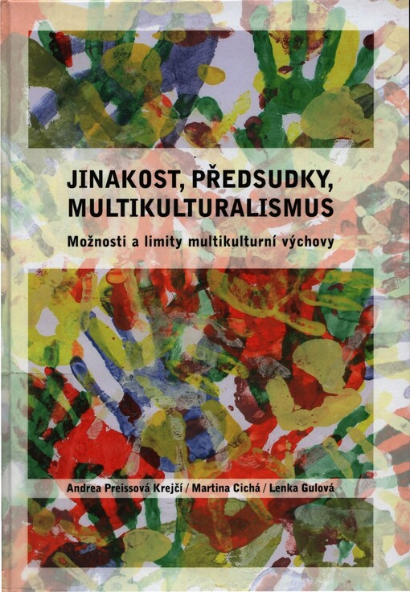
Literatura
PREISSOVÁ KREJČÍ, A. Za hranice multikulturalismu. Olomouc: Univerzita Palackého, 2016.
PREISSOVÁ KREJČÍ, A. Multikulturalismus – ztracené paradigma? Olomouc: Univerzita Palackého, 2014.
PREISSOVÁ KREJČÍ, A. – CICHÁ, M. – GULOVÁ, L. Jinakost, předsudky, multikulturalismus. Olomouc: Univerzita Palackého, 2012.
PREISSOVÁ, Andrea. Sociální exkluze v multikulturních společnostech: komparace současné situace v České republice a v Mexiku. 1. vyd. Olomouc: Univerzita Palackého v Olomouci, 2013. 191 s. ISBN 978-80-244-3648-7.
PREISSOVÁ, Andrea, ed. a ŠOTOLA, Jaroslav, ed. Metodika pro realizaci multikulturní výchovy formou zážitkové pedagogiky. 1. vyd. Olomouc: Univerzita Palackého v Olomouci, 2012. 246 s. ISBN 978-80-244-3140-6.
HIRT, T. Svět podle multikulturalismu. In HIRT, T. – JAKOUBEK, M. a kol. Soudobé spory o multikulturalismus a politiku identit. Plzeň: Aleš Čeněk, 2005.
MOREE, D. Základy interkulturního soužití. Praha: Portál, 2015.

Slide 6


Dostupnost
https://www.vydavatelstviupol.cz/cz/results,1-20?keyword=Preissov%C3%A1+&limitstart=0&option=com_virtuemart&view=category&virtuemart_category_id=0
Preissová Krejčí, A. Menšinové skupiny, Distanční studijní text, druhé doplněné vydání, Opava 2023.
Dále: Otevřené časopisy (open access časopisy), což jsou vědecké a odborné časopisy volně dostupné na základě tzv. “otevřeného přístupu” (Open Access):

Slide 7
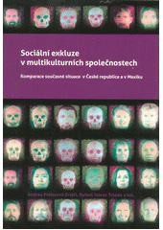
Publikace odpovídající tématu volně ke stažení:
Pedagogická orientace
Dostupné na www:
https://journals.muni.cz/pedor/article/view/6453
Paidagogos
Dostupné na www: http://www.paidagogos.net/issues/2016/1/article.php?id=5
AntropoWebzin
Dostupné na www:
http://www.antropoweb.cz/webzin/index.php/webzin/article/view/224
Studia Paedagogica
Dostupné na www:
http://www.phil.muni.cz/journals/index.php/studia-paedagogica/article/view/1545
Trauma dětských válečných uprchlíků z Ukrajiny v kontextu vzdělávání | Studia paedagogica (muni.cz)
Sociální pedagogika
Dostupné na www:
http://soced.cz/wp-content/uploads/2014/11/STUDIE_Limity-%C4%8Desk%C3%A9ho-pojet%C3%AD-multikulturn%C3%AD-v%C3%BDchovy_FINAL.pdf

Slide 8

Menšiny - jednotlivé etnické a národnostní menšiny v ČR
https://www.vlada.cz/cz/pracovni-a-poradni-organy-vlady/rnm/mensiny/narodnostni-mensiny-15935/
Národnostní menšiny | Vláda ČR (gov.cz)
Menšiny a marginalizované skupiny
Klíčová slova: menšina, etnická menšina, národnostní menšina, sociální exkluze, marginalizace

Slide 9
„Co si představujete pod pojmem menšina?“
Pod pojmem menšina si můžeme představit nejenom komunity Vietnamců, Romů, Řeků, Slováků, ale také osoby handicapové, sociálně slabé, seniory, drogově závislé, bezdomovce, náboženské skupiny a mnohé další.
Etnické menšiny jsou obecně složeny z jednotlivců spojených dohromady různými vazbami – původem, národností, kulturou, náboženstvím ad.
Národnostní menšinou označuje takové menšiny, jejichž příslušníci se začnou považovat za součást národa, který žije za hranicí státu, v němž tvoří menšinu. Jejich jazyk byl kodifikován na půdě onoho „mateřského národa“, jehož kulturu přijímají a sdílejí…

Slide 10
Národnostní menšiny
Vymezení pojmu národnostní menšina a příslušník národnostní menšiny stanoví zákon 273/2001 Sb., o právech příslušníků národnostních menšin a o změně některých zákonů, ve znění pozdějších předpisů. Konkrétně § 2 zní:
Národnostní menšina je společenství občanů České republiky žijících na území současné České republiky, kteří se odlišují od ostatních občanů zpravidla společným etnickým původem, jazykem, kulturou a tradicemi, tvoří početní menšinu obyvatelstva a zároveň projevují vůli být považováni za národnostní menšinu za účelem společného úsilí o zachování a rozvoj vlastní svébytnosti, jazyka a kultury a zároveň za účelem vyjádření a ochrany zájmů jejich společenství, které se historicky utvořilo.
Příslušníkem národnostní menšiny je občan České republiky, který se hlásí k jiné než české národnosti a projevuje přání být považován za příslušníka národnostní menšiny spolu s dalšími, kteří se hlásí ke stejné národnosti.

Slide 11
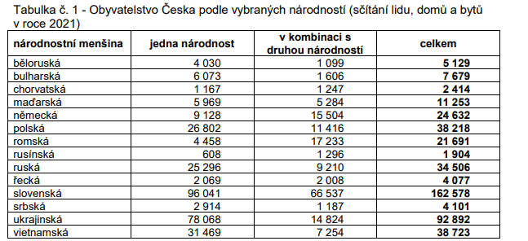
Počty obyvatel Česka podle národností:
https://www.czso.cz/staticke/data/2000013/CR/SPCR152.pdf
- souhrnná tabulka;
https://www.czso.cz/documents/10180/20551765/170223-14.pdf
- analýza: Národnostní struktura obyvatel.
Něco jiného pak jsou počty cizinců, které jsou aktualizovány každý rok, viz:
https://www.czso.cz/csu/cizinci/cizinci-pocet-cizincu
Tady jsou informace k zákonu o státním občanství ČR:
https://www.mvcr.cz/clanek/informace-k-novemu-zakonu-o-statnim-obcanstvi-cr.aspx?fbclid=IwAR3lEEOwUTf1Ws0XTGh7_2x_AaQp8wU3z-15Ug4IGWFP1YiduXdSUMR1x6M
- uvádí se tam, že "Dne 1. 1. 2014 nabyde účinnosti zákon č. 186/2013 Sb., o státním občanství České republiky a o změně některých zákonů (zákon o státním občanství České republiky)", který mj. plně opouští princip jediného státního občanství a naopak se zcela přiklání k možnosti existence dvojího (či vícerého) státního občanství.
a k nabývání občanství nějaké statistické informace zde:
https://www.czso.cz/csu/cizinci/2-ciz_nabyvani_obcanstvi.

Slide 12


Slide 13

V současnosti jsou uznanými národnostními menšinami v ČR tyto:
Bulhaři, Chorvati, Maďaři, Němci, Poláci, Slováci, Srbové, Romové, Rusíni, Rusové, Řekové, Ukrajinci, Vietnamci, Bělorusové.
Status národnostní menšiny komunitám umožňuje více rozvíjet jejich kulturu, tradice a především jazyk. Menšiny musí splňovat dvě základní podmínky: jejich komunity musí v českých zemích historicky působit (přesná doba není stanovená), a mít dostatečný počet příslušníků s českým občanstvím (rovněž není upřesněn). Zařazení národnostní menšiny mezi uznané navrhuje Rada vlády pro národnostní menšiny a schvaluje vláda ČR (Jiřička, Žilková, 2013).
Rada vlády pro národnostní menšiny (dále jen „Rada“) je stálým poradním a iniciativním orgánem vlády České republiky pro otázky týkající se národnostních menšin a jejich příslušníků (Vláda ČR, 2009–2020a).
Vyrocni-zprava-o-cinnosti-Rady-vlady-pro-narodnostni-mensiny-v-roce-2022.pdf (gov.cz)
Mimo tuto Radu se menšinovou problematikou zaobírá také Rada vlády pro záležitosti romské menšiny, tato je také stálým poradním a iniciačním orgánem vlády v oblasti romské integrace (Vláda ČR, 2009–2020b).

Slide 14
Národnostní menšiny
Vymezení pojmu národnostní menšina a příslušník národnostní menšiny stanoví zákon 273/2001 Sb., o právech příslušníků národnostních menšin a o změně některých zákonů, ve znění pozdějších předpisů. Konkrétně § 2 zní:
Národnostní menšina je společenství občanů České republiky žijících na území současné České republiky, kteří se odlišují od ostatních občanů zpravidla společným etnickým původem, jazykem, kulturou a tradicemi, tvoří početní menšinu obyvatelstva a zároveň projevují vůli být považováni za národnostní menšinu za účelem společného úsilí o zachování a rozvoj vlastní svébytnosti, jazyka a kultury a zároveň za účelem vyjádření a ochrany zájmů jejich společenství, které se historicky utvořilo.
Příslušníkem národnostní menšiny je občan České republiky, který se hlásí k jiné než české národnosti a projevuje přání být považován za příslušníka národnostní menšiny spolu s dalšími, kteří se hlásí ke stejné národnosti.

Slide 15
Cizinci
Jinou skupinou (také termínově vymezenou) jsou cizí státní příslušníci, tj. cizinci.
K 30. červnu 2023 bylo na území ČR registrováno celkem 1 036 798 osob cizí státní příslušnosti, z toho 344 398 na základě oprávnění k přechodnému pobytu, 342 186 na základě oprávnění k trvalému pobytu a 350 214 na základě (aktivní) registrace dočasné ochrany. V tomto počtu mírně převažují ti, kteří v ČR mají trvalý pobyt, nad těmi, kteří zde žijí přechodně. Nejvíce cizinců žije v Praze a to zhruba 206 tisíc, na druhém místě je pak okres Brno-město s téměř 32 tisíci cizinci, třetí místo zaujímá Plzeň-město s 18 tisíci cizinci. Podle aktuálních údajů Ministerstva vnitra je u nás nejvíce Ukrajinců (téměř 135 tisíc), Slováků (117 tisíc), Vietnamců (61 tisíc), Rusů (38 tisíc). Následují Poláci a Němci, kterých u nás žije shodně po 21 tisících (srov. Český statistický úřad, 2020).
Pozor, nezaměňujme tedy příslušníky národnostních menšin a cizí státní příslušníky, byť se mohou hlásit ke stejné národnosti.
Čtvrtletní zpráva o migraci za II. čtvrtletí 2023: Čtvrtletní zpráva o migraci za II. čtvrtletí 2023 - Ministerstvo vnitra České republiky (mvcr.cz), cit. 30. 8. 2023).
Čtvrtletní_zpráva_o_migraci_–_IV_2023 (1).pdf
Cizinci: Počet cizinců | ČSÚ (czso.cz)

Slide 16
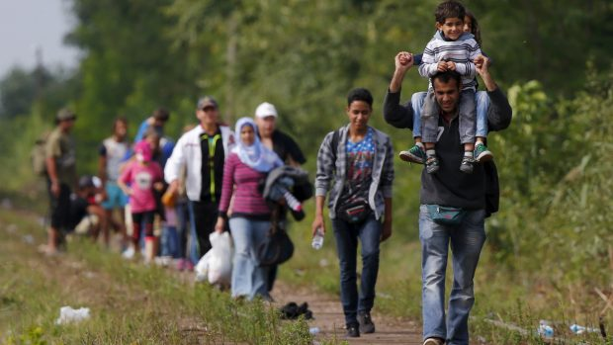
Aktuální zprávy o migraci v rámci ČR

Slide 17
Legální migrace
K 30. červnu 2023 bylo na území ČR registrováno celkem 1 036 798 osob cizí státní příslušnosti, z toho 344 398 na základě oprávnění k přechodnému pobytu a 342 186 na základě oprávnění k trvalému pobytu a 350 214 na základě registrace dočasné ochrany. Za výrazným nárůstem počtu cizinců na území ČR stojí zejména vydávání dočasné ochrany státním příslušníkům Ukrajiny, kteří prchají před válkou ve své zemi. Mezi cizinci pobývajícími legálně na území ČR převažují občané třetích zemí (808 474 osob, tj. 78 %) nad občany členských států EU, EHP a Švýcarska (228 324 osob, tj. 22 %).
MEZINÁRODNÍ OCHRANA
V období od 1. ledna do 30. června 2023 bylo v České republice evidováno celkem 708 žádostí o mezinárodní ochranu. Nejvíce žádostí o mezinárodní ochranu v tomto období podali státní příslušníci Turecka, a to konkrétně 78 žádostí. Dalšími v pořadí byli žadatelé z následujících států: Uzbekistánu (74), Vietnamu (74) a Ukrajiny (73).
DOČASNÁ OCHRANA
Za výrazným nárůstem počtu cizinců na území ČR stojí zejména vydávání dočasné ochrany těm, kteří prchají z důvodu ruské vojenské agrese na Ukrajině. K 30. 6. 2023 bylo v České republice evidováno celkem 349 140 aktivních registrací dočasných ochran. Celkově vydaných dočasných ochran bylo za období od začátku konfliktu (24. 2. 2022) do 2. 7. 2023 celkem 537 350.

Slide 18
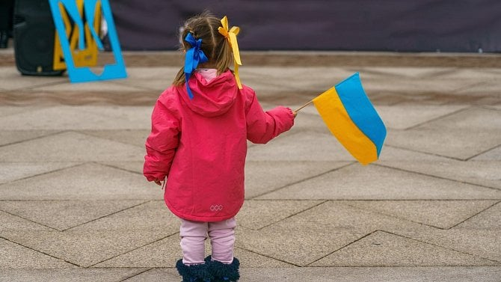
Cizinci podle státní příslušnosti IV. 2023
Státní příslušnost | Počet | tj. %
Ukrajina | 574 447 | 54 %
Slovensko | 119 182 | 11 %
Vietnam | 67 783 | 6 %
Rusko | 40 990 | 4 %
Rumunsko | 20 469 | 2 %
Polsko | 17 837 | 2 %
Bulharsko | 17 907 | 2 %
Německo | 12 719 | 1 %
Mongolsko | 12 664 | 1 %
Maďarsko | 11 117 | 1 %
zdroj: OAMP, MV

Slide 19
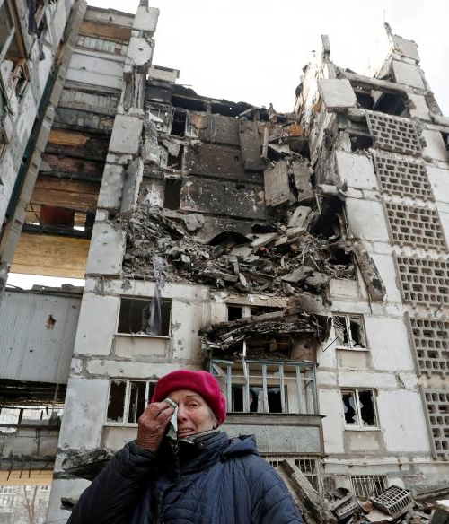
problém migrační krize ve vztahu k přílivu uprchlíků z Ukrajiny do krajin EU 2022-2023

Slide 20
Migrační krize
Dne 24. února 2022 zahájilo Rusko vojenskou agresi vůči Ukrajině. Od té doby uprchly před válkou miliony lidí, kteří hledají útočiště v zemích EU a v Moldavské republice.
4,8 milionu uprchlíků z Ukrajiny se v EU zaregistrovalo k dočasné ochraně nebo v podobném režimu (zdroj: UNHCR, 6. prosince 2022)
EU vyjadřuje plnou solidaritu Ukrajině i jejím obyvatelům. V reakci na agresi Ruska prokázala EU jednotu a sílu a poskytla Ukrajině koordinovanou humanitární, politickou, finanční a materiální podporu.
EU přijala na pomoc uprchlíkům konkrétní opatření, mezi něž patří:
mechanismus dočasné ochrany osob prchajících před válkou,
uvolnění částky 523 milionů eur na humanitární pomoc,
poskytnutí podpory v oblasti civilní ochrany pro Ukrajinu, Česko, Moldavsko, Polsko, Slovensko a Úřad OSN pro uprchlíky (UNHCR),
finanční a technická podpora pro členské státy poskytující útočiště uprchlíkům,
podpora správy hranic pro země EU a Moldavsko.

Slide 21
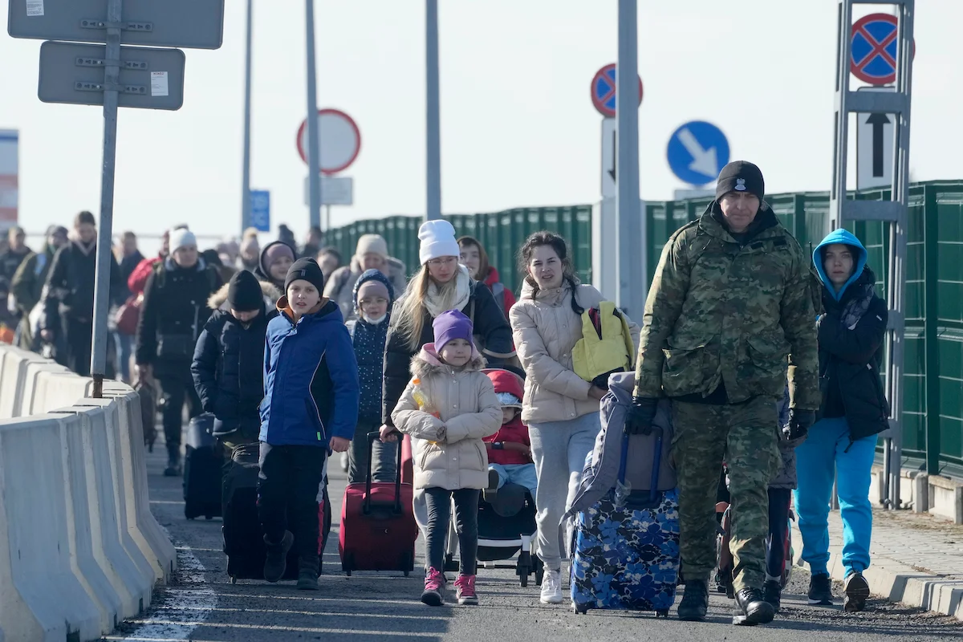
Přijímání uprchlíků – Mechanismus dočasné ochrany
EU dne 4. března 2022 aktivovala směrnici o dočasné ochraně. Cílem je zmírnit tlak na vnitrostátní azylové systémy a umožnit vysídleným osobám požívat harmonizovaných práv v celé EU. Tato práva se týkají:
• pobytu,
• přístupu na trh práce a bydlení,
• lékařské pomoci,
• sociální pomoci,
• přístupu dětí ke vzdělávání.
Dočasná ochrana je krizový mechanismus, který lze aktivovat v případě hromadného přílivu vysídlených osob a který má poskytnout okamžitou kolektivní ochranu vysídleným osobám, jež se nemohou vrátit do své země původu.

Slide 22
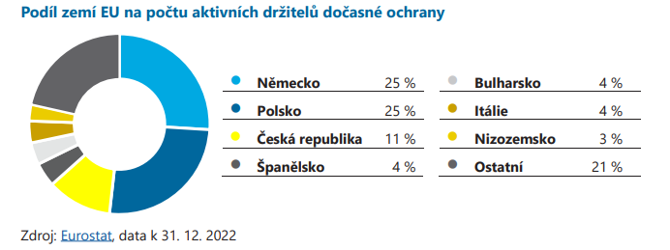
Přijímání uprchlíků – Mechanismus dočasné ochrany
Mechanismus dočasné ochrany byl původně zaveden na jeden rok, ale byl již prodloužen do 4. března 2024. V závislosti na vývoji situace na Ukrajině může být prodloužen o další rok, tedy do března 2025. (Viz: Reakce EU na invazi Ruska na Ukrajinu - Consilium (europa.eu), cit. 30.8. 2023)
Do škol v 26 členských státech EU a zemích přidružených k Schengenu se zapsalo téměř 775 000 žáků.

Slide 23
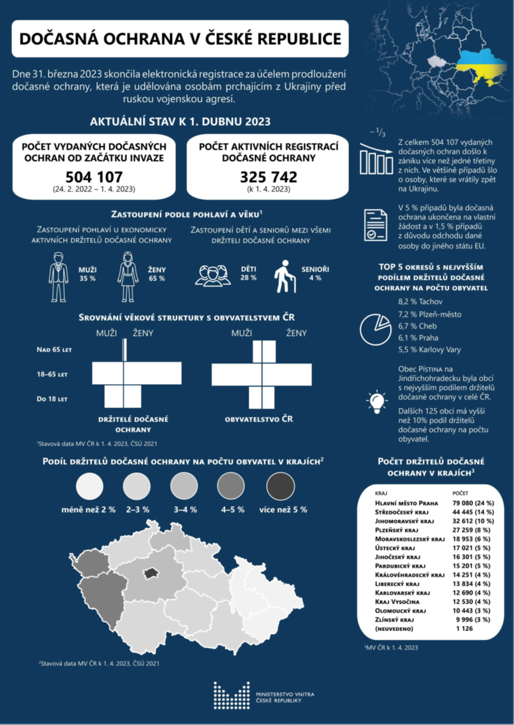
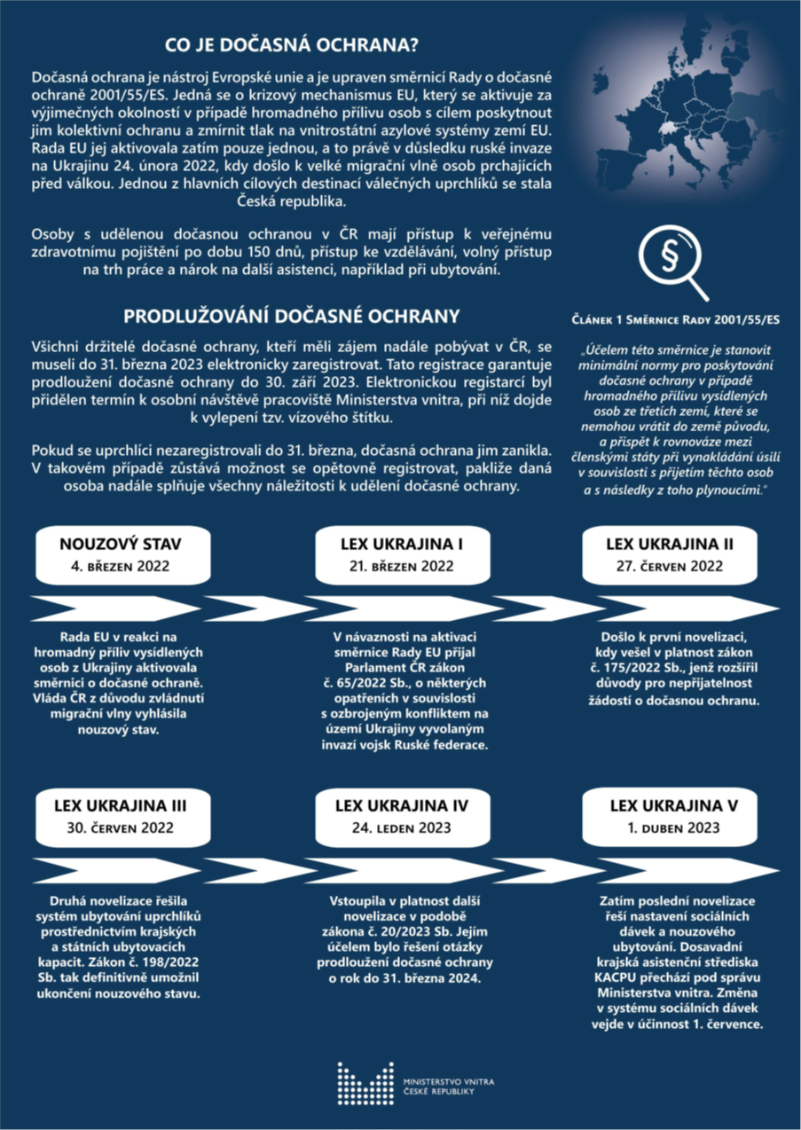

Slide 24
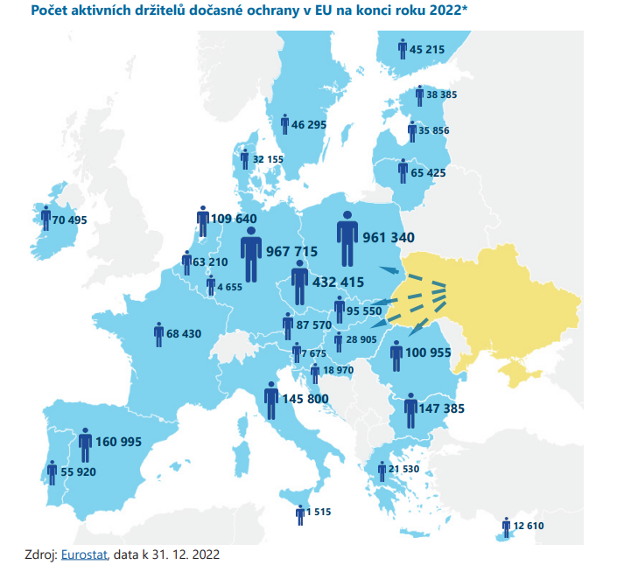

Slide 25
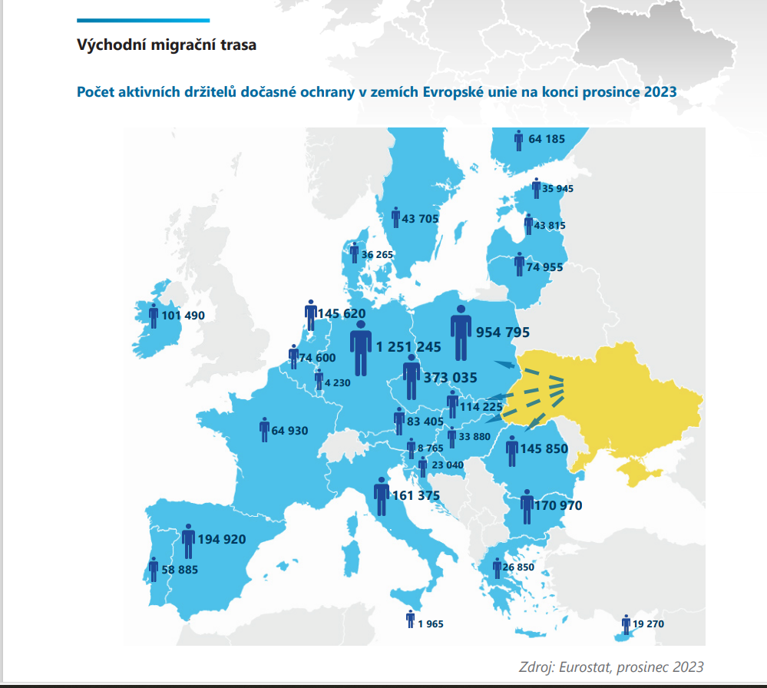
Čtvrtletní_zpráva_o_migraci_–_IV_2023 (1).pdf
LEGÁLNÍ MIGRACE K 31. prosinci 2023 bylo na území ČR registrováno celkem
1 065 740 osob cizí státní příslušnosti,
z toho 341 111 na základě oprávnění k přechodnému pobytu,
349 995 na základě oprávnění k trvalému pobytu a
375 021 na základě registrace dočasné ochrany.
Za výrazným nárůstem počtu cizinců na území ČR stojí zejména vydávání dočasné ochrany státním příslušníkům Ukrajiny, kteří prchají před válkou ve své zemi.
Mezi cizinci pobývajícími legálně na území ČR převažují občané třetích zemí (836 044 osob, tj. 78 %) nad občany členských států EU, EHP a Švýcarska (229 696 osob, tj. 22 %)

Slide 26
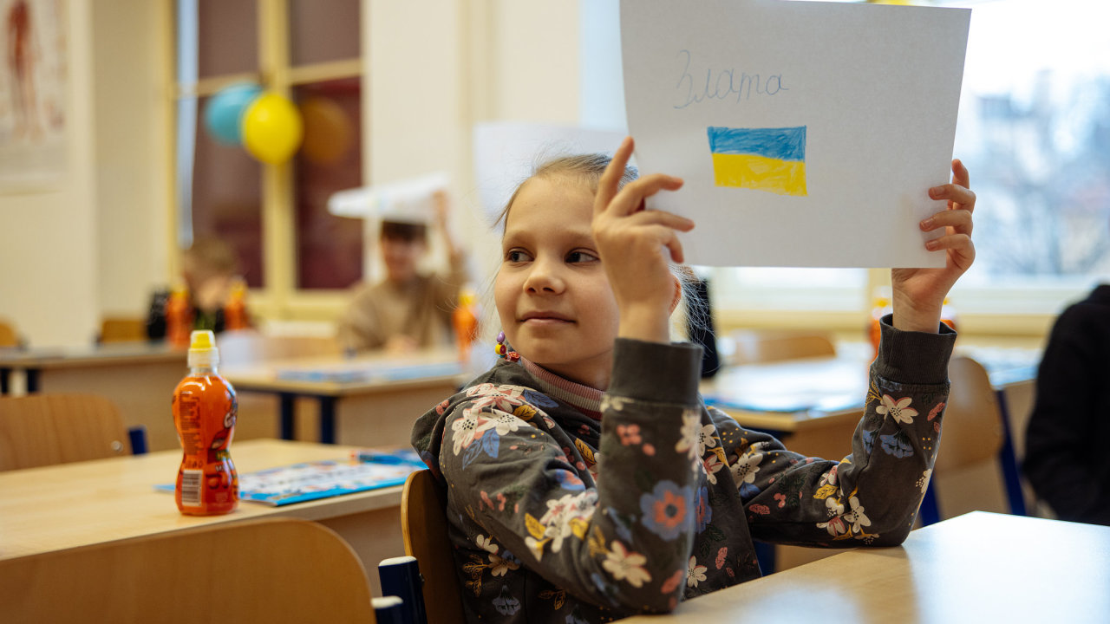
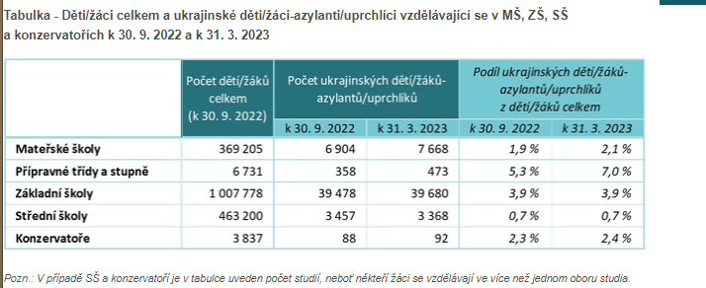
Ukrajinské děti na českých školách
Školy podle nových informací vykázaly k 31. březnu 2023 celkem 51 281 dětí a žáků - uprchlíků z Ukrajiny.
Při srovnání s jejich počty k 30. září 2022 tedy došlo k nárůstu o 996 dětí a žáků z Ukrajiny. Zaměstnanců z řad Ukrajinců s vízem dočasné ochrany je ve školách aktuálně 2090, z toho zhruba polovina vykonává práci učitelek a učitelů či ostatních pedagogických pracovníků.

Slide 27
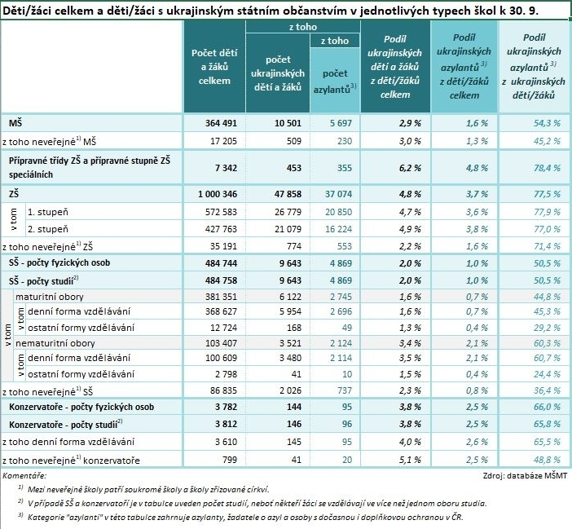
Ukrajinské děti na českých školách
Celkově bylo k 30. září 2023 v českých mateřských, základních a středních školách 48 090 dětí a žáků ukrajinských uprchlíků,
což je o 2 195 méně než před rokem, a tvoří aktuálně podíl 2,6 procenta.
https://www.msmt.cz/ministerstvo/novinar/aktualni-pocty-ukrajinskych-uprchliku-na-ceskych-skolach

Slide 28
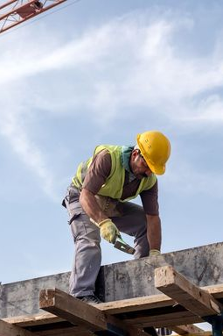
Počet v Česku pracujících cizinců
Ke konci roku 2022 dosáhl počet cizinců zaměstnaných v České republice hodnoty 903 983 osob. Cizinci se tak na celkové zaměstnanosti v národním hospodářství podíleli více než 17%. Nejvíce jich působilo ve zpracovatelském průmyslu.
Podle ČSÚ ke konci roku 2022 lehce převažovali co do počtu zaměstnaných cizinců ti z třetích zemí nad občany z EU, a sice z tzv. ostatních zemí bylo celkem zaměstnáno 461 335 cizinců a ze zemí EU bylo zaměstnáno 443 648 cizinců. Nejvíce cizinců bylo zaměstnáno z Ukrajiny a sice 300889, následovali je Slováci v počtu 236430, pak Poláci 52072, Rumuni 49269, Bulhaři 39438, Vietnamci 38029 a Maďaři 25438 a Rusové 24923; ostatní cizinci pak byli s odstupem řádu.

Slide 29
Cizinci / Ukrajinci / Dočasná ochrana - shrnutí
V Česku žilo dle statistik Ministerstva vnitra k 30. červnu 2023 1 036 798 cizinců, což tvoří zhruba 9,5 % celkové populace ČR. Pro lepší představu, to je zhruba počet obyvatel Moravskoslezského kraje.
Dočasnou ochranu nyní dokládá takzvaný vízový štítek v dokladech uprchlíků s dobou platnosti do 31. března 2024. Česká republika udělila dočasnou ochranu zhruba půl milionu uprchlíků z Ukrajiny, zhruba třetina se jich vrátila zpět. K loňskému 18. červnu dostalo vízum k ochraně 344.800 lidí z Ukrajiny, většinou ženy a děti. Podle dřívějších informací tvoří zhruba třetinu uprchlíků děti a mladí do 18 let, z dospělých jsou více než dvě třetiny ženy. Přesný počet ukrajinských běženců pobývajících aktuálně v ČR není známý. Česká republika přijala ze všech zemí střední a východní Evropy v přepočtu na obyvatele nejvíce uprchlíků z válkou zasažené Ukrajiny. V absolutních číslech je ČR třetí za Polskem a Německem.
V současnosti je v Česku zaměstnáno 903 983 cizinců, tvoří tak více než 17% našich pracujících obyvatel. Z tohoto počtu je zaměstnáno z Ukrajiny 300.889 osob, jedná se o oficiální statistické údaje z ČSÚ k závěru roku 2022. Ministerstvo školství, mládeže a tělovýchovy uskutečňuje pravidelné šetření o počtu žáků – uprchlíků z Ukrajiny, aktuálně k 31. březnu 2023 je evidováno na školách všech typů celkem 51 281 dětí a žáků - uprchlíků z Ukrajiny.

Slide 30
Fakta o cizincích v ČR
Otestujte se!
Předsudky se šíří tam, kde nejsou fakta. Otestujte si své představy o cizincích.
Předsudky se šíří tam, kde nejsou fakta. - Atlas předsudků (atlaspredsudku.cz)
Nejpočetnější komunitu cizinců na území Česka již delší dobu tvoří Ukrajinci. Před vypuknutím ruské vojenské agrese na Ukrajině jich tu žilo 199 210. V důsledku ruské vojenské agrese nyní žije v Česku přes 550 000 Ukrajinců. Následuje Slovensko (118 130) a s větším odstupem pak Vietnam (67 047) a Rusko (42 505), dále pak Rumunsko (20 203), Polsko (17 802), Bulharsko (17 769) a Německo (13 183). Cizinecká populace v Česku je ale rozmanitá s příchozími téměř ze všech koutů světa. Narazit tak můžete i na někoho z Jamajky (19), Mosambiku (12) nebo třeba Svaté Lucie (4). Nejvíce cizinců si za svůj domov vybralo Prahu, v hlavním městě jich žije přes 30 %. Z ostatních krajů je nejpopulárnější Středočeský (bez Prahy) a následuje Jihomoravský kraj. Naopak nejméně cizinců žije v Olomouckém a ve Zlínském kraji. Aktualizované statistiky k počtu cizinců pravidelně vydává Český statistický úřad nebo Ministerstvo vnitra.

Slide 31
Rozšiřující učivo
Čtvrtletní zprávy o situaci v oblasti migrace - Aktuální informace o migraci (mvcr.cz)
      Co je to dočasná ochrana?
      Kdo může dočasné ochrany požívat?
      Jaká práva mají osoby požívající dočasné ochrany?
      Jak dlouho lze dočasné ochrany požívat?
      Jak EU uprchlíkům pomáhá?
Dítě - cizinec v české škole | Šance Dětem (sancedetem.cz)
Fakta - Atlas předsudků (atlaspredsudku.cz)

Slide 32
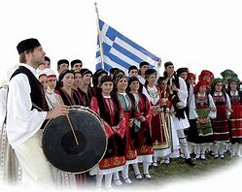
Národnostní menšiny zastoupené v Radě vlády pro národnostní menšiny
Běloruská menšina
Bulharská menšina
Chorvatská menšina
Maďarská menšina
Německá menšina
Polská menšina
Romská menšina
Rusínská menšina
Ruská menšina
Řecká menšina
Slovenská menšina
Srbská menšina
Ukrajinská menšina
Vietnamská menšina
Lyceum Řekyň
https://www.ceskatelevize.cz/porady/11690334848-sousede/419236100111012/
„Etnický zázrak“

Slide 33

Národnostní menšiny zastoupené v Radě vlády pro národnostní menšiny
Běloruská menšina
Bulharská menšina
Chorvatská menšina
Maďarská menšina
Německá menšina
Polská menšina
Romská menšina
Rusínská menšina
Ruská menšina
Řecká menšina
Slovenská menšina
Srbská menšina
Ukrajinská menšina
Vietnamská menšina
Druhá generace 2014
https://www.ceskatelevize.cz/porady/1131721572-babylon/414236100152001/
11. leden 2014 - Babylon | Česká televize (ceskatelevize.cz)

Slide 34
Otázky a úkoly:
Jmenujte další národnostní menšiny, které můžeme v České republice potkávat. Setkali jste se s příslušníky těchto menšin?
Je podle vás v ČR národnostní menšina, která nemá zastoupení v Radě vlády pro národnostní menšiny a přitom je významně početně zastoupená mezi našimi spoluobčany?
Dohledejte si aktuální informace k národnostním menšinám v ČR a jejich spolkovému životu v roce 2021. Můžete vyjít z výše citované Zprávy o situaci národnostních menšin v České republice za rok 2021 (Vláda ČR, 2020).
Dokumenty Rady | Vláda ČR (gov.cz)

